Slide 1
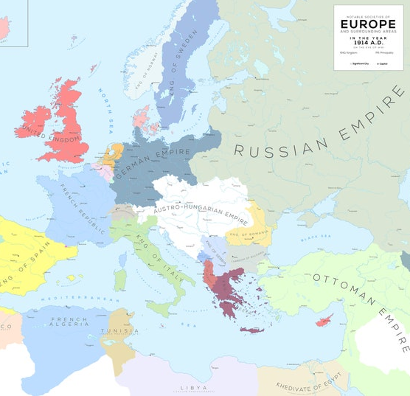
La Prima Guerra Mondiale Un grande conflitto che ha cambiato il mondo
Francesco Gagliardi

Slide 2
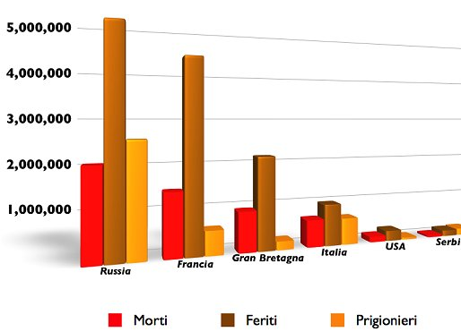
Cos'è stata la Prima Guerra Mondiale?
• È stata la prima guerra mondiale della storia.
• Viene chiamata "mondiale" perché hanno partecipato eserciti anche da nazioni fuori dall'Europa, come Giappone, Brasile, Stati Uniti.
• È stata la prima guerra di massa: gli stati hanno usato tutte le loro risorse (economiche, politiche, sociali) per vincere.

Slide 3
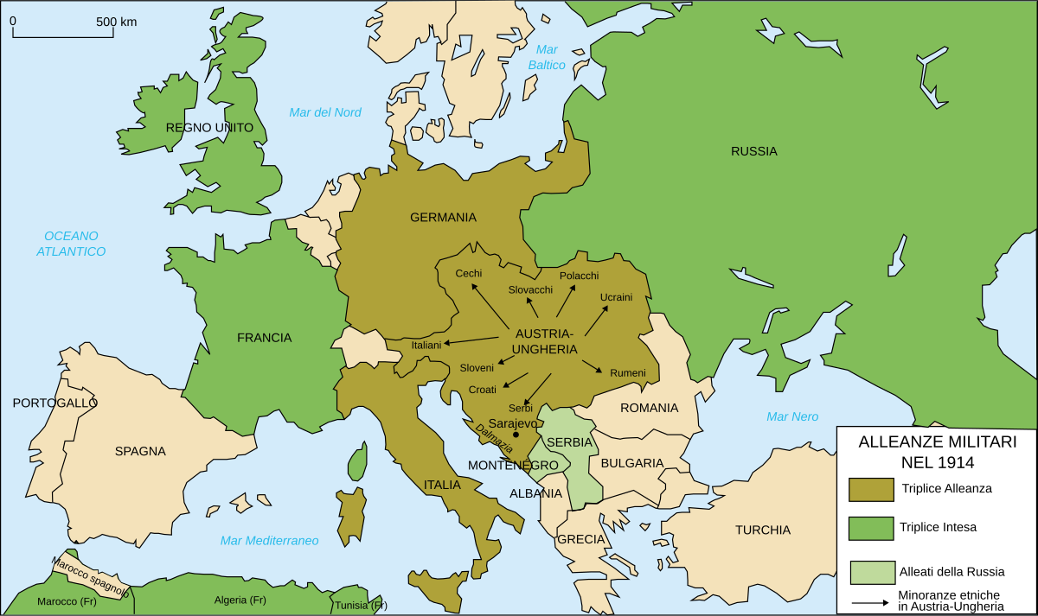
Le cause lontane: tensioni e alleanze
•Le cause della guerra non sono immediate, ma risalgono a decenni prima, a fine '800.
•C'erano molte rivalità tra i paesi europei (es. per territori o per il potere economico/militare).
•Gli stati si erano divisi in due grandi alleanze:
Triplice Alleanza (dal 1882): Germania, Austria-Ungheria, Italia.
Triplice Intesa (dal 1907): Francia, Gran Bretagna, Russia.

Slide 4
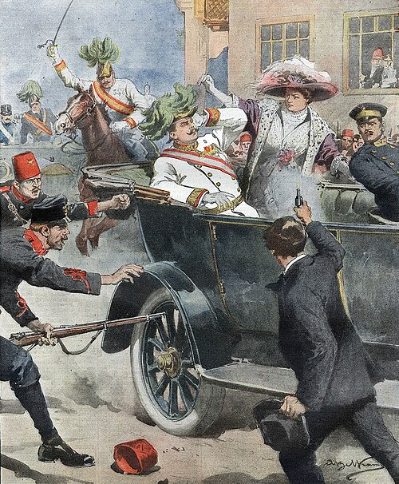
La scintilla: l’attentato di Sarajevo
Una zona molto instabile, chiamata "la polveriera d'Europa", erano i Balcani.
Lì c'erano tante tensioni e l'obiettivo di creare una "Grande Serbia".
La scintilla che fece scoppiare la guerra fu l'assassinio dell'erede al trono austro-ungarico, Francesco Ferdinando.
Fu ucciso a Sarajevo il 28 giugno 1914 da uno studente serbo.

Slide 5
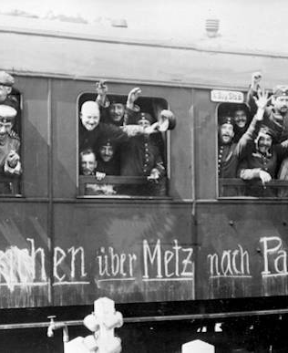
L’illusione di una guerra veloce
All'inizio, quasi tutti pensavano che la guerra sarebbe stata molto breve.
C'era grande entusiasmo e nazionalismo. Molti giovani correvano ad arruolarsi per non arrivare troppo tardi.
Si credeva che, grazie al grande sviluppo tecnologico del decennio precedente, si potesse vincere velocemente con le "armi nuove e terribili" disponibili.

Slide 6
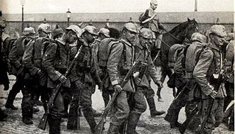
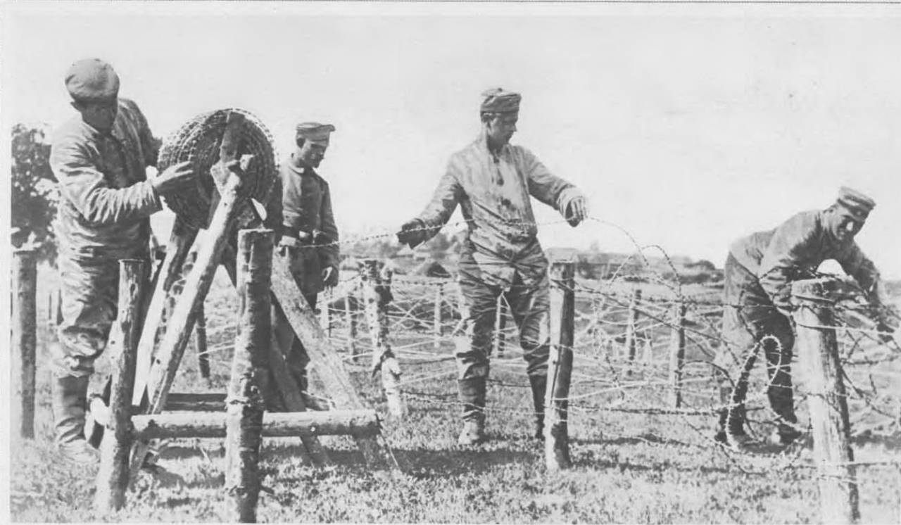
La realtà: dalla guerra di movimento alla guerra di trincea
L'idea della guerra veloce fallì subito.
Dopo i primi cinque mesi di combattimenti, la "guerra di movimento" diventò impossibile.
Il fronte si bloccò in lunghissime linee di trincee. Le trincee erano protette da filo spinato e reticolati. Tra le trincee nemiche c'era la "terra di nessuno".
La guerra si trasformò in una "guerra di posizione".

Slide 7
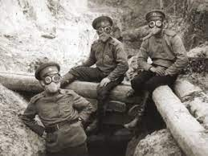
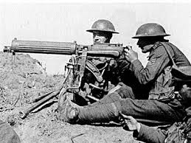
Le nuove, terribili armi
La guerra fu "particolarmente terribile" a causa delle nuove armi usate.
Le mitragliatrici erano così efficaci che rendevano gli assalti nemici "praticamente impossibile" e li trasformavano in un "massacro".
Vennero usati per la prima volta su larga scala anche i gas asfissianti.
Papa Benedetto XV definì la guerra un'"inutile strage".

Slide 8
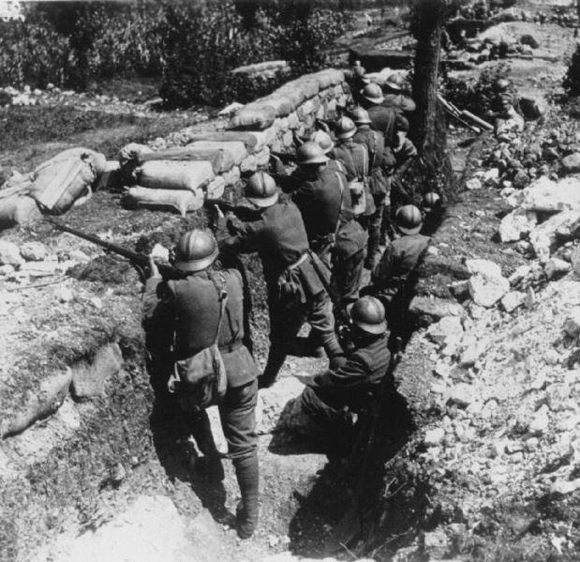
La vita quotidiana in trincea
La vita nelle trincee era durissima.
I soldati vivevano in ripari e baraccamenti sotterranei.
Le condizioni igieniche erano pessime: c'erano topi e pidocchi.
Si viveva nella paura costante, sperando di sopravvivere. Gli assalti per guadagnare pochi metri erano spesso "inutili" e costosissimi in vite umane

Slide 9
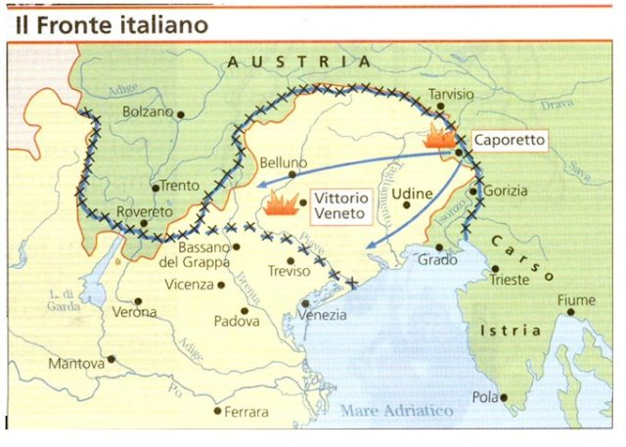
L'Italia entra in guerra
All'inizio, l'Italia restò neutrale. Non era obbligata ad aiutare gli alleati (Austria e Germania) perché era stata l'Austria ad attaccare.
Nel paese si discuteva tra chi voleva restare fuori ("neutralisti") e chi voleva entrare ("interventisti").
Con il Patto di Londra (aprile 1915), l'Italia si accordò segretamente con l'Intesa: in caso di vittoria, avrebbe ottenuto nuovi territori.
L'Italia entrò in guerra contro l'Austria-Ungheria il 24 maggio 1915.
L'esercito italiano subì una grave sconfitta a Caporetto nel 1917.

Slide 10
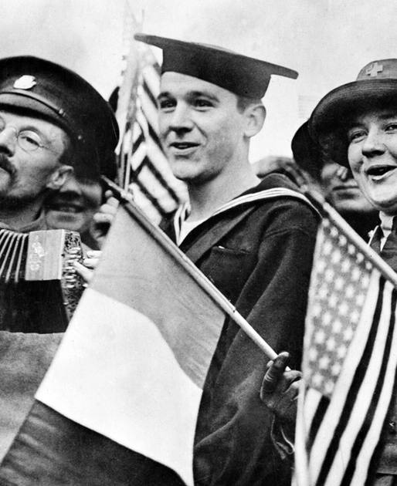
La fine della guerra: la vittoria e il costo umano
Nel 1917 gli Stati Uniti entrarono in guerra, portando molte risorse. Lo fecero anche per difendere la democrazia.
La guerra divenne di logoramento: vinceva chi resisteva di più e aveva più risorse.
Dopo gli ultimi attacchi tedeschi del 1918, le forze dell'Intesa contrattaccarono.
L'Austria fu sconfitta dall'Italia nella battaglia di Vittorio Veneto.
La Germania chiese l'armistizio l'11 novembre 1918. La guerra era finita.
Fu una guerra lunghissima e costò milioni di vite: un'"inutile strage".

